Slide 1
臺北市立中崙高級中學 現藏桌遊目錄之 內容物與使用說明
教務處設備組
Aug. 2017

Slide 2
現藏桌遊
3D金塔積木組－共13套
7 Ate 10（數字急轉彎）－共1套
Blokus（格格不入）－共5套
Card Line（知識線 環球旅行篇）－共1套
Clever Cube（巧妙立體） －共5套
Manila（馬尼拉）－共5套
Monopoly（地產大亨）－共3套
Pentago（旋轉五子棋）－共12套
Smart Driver（塞車時間）－共19套
Spin．Out－共15套
Whoa! Dominoes（骨牌效應）－共8套
大師藝術拼圖：蜥蜴拼圖－共10套
全等接龍－共5套
角力棋－共5套
走過，臺灣－共7套
撲克牌活動教學組－共6套

Slide 3
3D金塔積木組
外觀包裝
【人數】1－4 【時間】30分
1

Slide 4
3D金塔積木組
內容物
說明書、積木×15
1

Slide 5
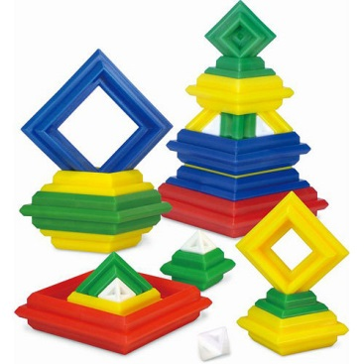
３Ｄ金塔積木組 使用說明
遊戲流程：依據說明書的示範與圖解，將各式尺寸積木排列、組合或堆疊，從中培養玩家認識顏色和大小、手部眼睛和腦部的協調，以及空間概念認知。
遊戲圖例：
1

Slide 6
7 Ate 10（數字急轉彎）
外觀包裝
【人數】2－4 【時間】5－10分
2

Slide 7
7 Ate 10（數字急轉彎）
內容物
遊戲規則、紙牌×73
2

Slide 8
數字急轉彎 使用說明
遊戲設置：
隨意翻開一張紙牌，放在桌子中央作為「中央牌堆」，並將剩餘紙牌平均發給每位玩家（牌面朝下），以作為自己的「抽牌堆」。
遊戲之初，所有玩家要從自己的抽牌堆最上層將牌拿到手上，手上的牌即為「手牌」。唯有玩家手上的手牌，才可以出牌至中央牌堆。
遊戲過程中玩家可看手中手牌決定是否出牌，也能隨時從自己的抽牌堆再次抽牌，更可連續抽牌，但每次抽牌都只能抽起一張牌。
2

Slide 9
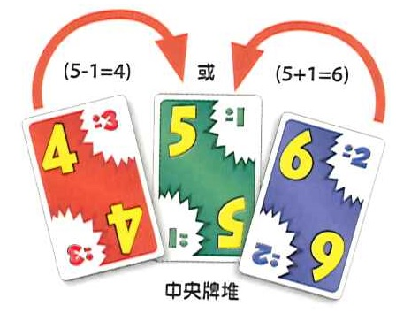
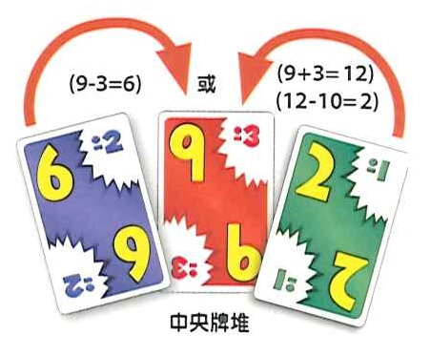
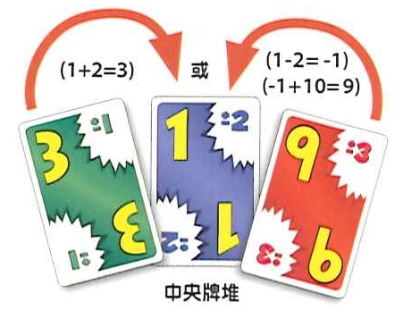
數字急轉彎 使用說明
遊戲流程：
出牌條件要看中央牌堆最上面那張紙牌，將該紙牌上的黃色數字與右上角或左下角的數字相加或相減，將得到兩個數字，凡是黃字部分符合這兩個數字的牌均可出牌。
須特別注意，遊戲不是回合制，只要有玩家手牌的黃色數字符合該二數字中的其中一個，就可以儘快地出牌。出牌時，玩家必須喊出所出塑膠紙牌上面的黃色數字，而且一次只能出一張牌。（如下圖左）
特殊情況
大於10：如果黃色數字在加上數字後大於10，請直接減去10，所得數字就是下一個可以出牌的數字。（如下圖中）
小於1：如果黃色數字在減去數字後小於1，請直接加上10，所得數字就是下一個可以出牌的數字。（如下圖右）
2

Slide 10
數字急轉彎 使用說明
遊戲結束：
遊戲過程中，中央牌堆最上層的紙牌會一直變換，所以如果同時兼有多位玩家同時出牌，便由最先把紙牌放到中央牌堆的玩家優先，並不是先說先贏，此時手腳較慢的玩家必須把牌拿回手上。
玩家的任務是要快速地將手牌出到中央牌堆，最先將牌出光者勝。
線上教學：https://www.youtube.com/watch?v=6E-MWjcJbHk
2

Slide 11
Blokus（格格不入）
外觀包裝
【人數】2－4 【時間】20分
3

Slide 12
Blokus（格格不入）
內容物
說明書、方塊（四種顏色，各21片）、遊戲盤
3

Slide 13
格格不入 使用說明
遊戲設置：
發予每位玩家同顏色的21片方塊。
隨機選擇一名玩家做為起始玩家。
遊戲流程：
從起始玩家開始，輪到每個人的回合都必須拼上一片方塊，如無法拼上該玩家則自動略過。
一開始每位玩家放置的那片，必須碰到遊戲盤的四個角落其中之一。
之後玩家放置的方塊，必須與先前已放置方塊的角相碰觸，但不能與邊碰觸。
遊戲結束：
當有一名玩家將手中所有方塊都擺上，或是所有玩家都無法拼上自己的方塊時遊戲結束。
計算每位玩家剩餘方塊的格子數量，遊戲由格數最少者勝。
線上教學：https://www.youtube.com/watch?v=Oa87ewMWiJ8
3

Slide 14
Card Line（知識線 環球旅行篇）
外觀包裝
【人數】2－8 【時間】15分
4

Slide 15
Card Line（知識線 環球旅行篇）
內容物
卡片×109
4

Slide 16
知識線 環球旅行篇 使用說明
4

Slide 17
知識線 環球旅行篇 使用說明
4

Slide 18
知識線 環球旅行篇 使用說明
4

Slide 19
知識線 環球旅行篇 使用說明
4

Slide 20
知識線 環球旅行篇 使用說明
4

Slide 21
知識線 環球旅行篇 使用說明
4

Slide 22
知識線 環球旅行篇 使用說明
4

Slide 23
知識線 環球旅行篇 使用說明
4

Slide 24
知識線 環球旅行篇 使用說明
線上指南：http://www.gokids.com.tw/tsaiss/gokids/CARDLINE%20GLOBETROTTER%20-%20rulebook%20-%20CNT.pdf
4

Slide 25
Clever Cube（巧妙立體）
外觀包裝
【人數】3－5 【時間】60分
5

Slide 26
Clever Cube（巧妙立體）
內容物
說明書、遊戲卡×35、立體方塊×12
5

Slide 27
巧妙立體 使用說明
遊戲準備：
準備好一套12件不同形狀的五方邊塊與遊戲卡；注意，實物的顏色與本遊戲無關。
遊戲卡正面右上角印有完成後的立體圖，圖側的數字即代表複雜程度，1號為之最容易。
遊戲流程：
第一階段：2D遊戲考驗
遊戲開始，首先用所有五方邊塊拼出遊戲卡左上角的平面圖。
按平面圖顏色提示，將不同形狀的五方塊分組，然後拼出每個色組的完成圖。通過這個階段，即已成功通過一項2D遊戲考驗，剩餘五方邊塊便是「缺掉的形狀」。
第二階段：3D智力遊戲
反轉遊戲卡的背面，利用剛拼成的各組圖形，按前述「第一階段」進行遊戲的第二階段。
中央彩圖透明部分提示所需補入的五方邊塊，旁邊的平面形狀就是「缺掉的形狀」。
能夠將所有「缺掉的形狀」準確加入，使立體完整即為成功。
5

Slide 28
Manila（馬尼拉）
外觀包裝
【人數】3－5 【時間】60分
6

Slide 29
Manila（馬尼拉）
內容物
說明書、遊戲板、貨物、骰子、價格標示物、股票、披索、手下、平底船
6

Slide 30
馬尼拉 使用說明
遊戲目標：利用「購買股票」與「預測船的走勢去放置工人」來賺取金錢，獲得最多金錢的玩家獲勝。
遊戲準備：
打開遊戲板，將股票指示物放置於股票價欄中相對貨物圖案上。
將船放在商船起始位置，貨物條與骰子放在一旁備用。
將4種股票各拿3張並均勻洗牌，資訊面朝下，隨機發給每位玩家2張，這2張股票為保密資訊，僅有玩家個人知道。
將剩餘的股票資訊面朝上置於一旁備用，各種類的股票張數必須公開地讓各玩家知道。
發給玩家每人30元，與3個工人（三人遊戲時則每位4個工人）。
6

Slide 31
馬尼拉 使用說明
遊戲流程：依照下列步驟反覆進行，直到玩家勝出。
競標船長
第一回合隨機指定一位玩家先出價，之後由上一回合的船長開始出價，順時針進行。
玩家可以選擇出比上家更高的價錢或跳過出價，跳過出價者即該回合退出競標行列。
出價最高金額不能超過玩家「現金」與「貸款」的相加總額。
出價最高者即成為船長，將出價金額繳交給銀行。
船長執行船長權力
依照時價購買一張股票，時價低於5元的股票必須以5元買進，船長也可以選擇不買股票。
從4種貨物條上選擇3種放到船上，並拿取與貨物相對應的骰子。
自由分配三艘船的起航位置，三艘船起航的格數總合為9，每艘船起航的格數不能大於5。
6

Slide 32
馬尼拉 使用說明
派遣工人與移動商船
由船長開始，順時針輪流放置工人至遊戲板上，或船上的淺色小圓形中，每人一次放置一個工人（三人遊戲時，首次派人後會馬上再派第二次人）；玩家也可以選擇不放置工人。
淺色的小圓，是供玩家放置工人用的，小圓上的數字表示玩家將工人放上去需付的錢；另外在淺色小圓附近會有深色的小圓，上面的數字代表若放置的工人產生功效，玩家可以得到的錢。
派完人後船長擲骰子，各貨物依照相對應的骰子前進。
這個階段依序的活動是：派人→（派人，三人遊戲限定）→擲骰移船→派人→擲骰移船→領航員領航→擲骰移船。
船隻在以下三種狀況中，必須進入港口，反之則進入修船廠：一，前進超過13格；二，到了第「13」格卻未被海盜截船；三，被海盜劫持，海盜頭子決定入港。
若同時有多艘船隻入港，船長可以決定船隻入港順序。
依據船隻停靠的狀況領取金錢。
進港的貨物欄往上調整價格1格，未進港的貨物價格維持不變。
6

Slide 33
馬尼拉 使用說明
遊戲結束：
遊戲依照上面五大步驟重複進行，直到某種貨物的價格漲到30元時遊戲結束。
將「現金」與「股票」相加，再扣除「貸款」後，金額最高的玩家獲勝。
6

Slide 34
馬尼拉 使用說明
補充說明：
工人放置在不同區域有不同效果，說明如下：
商船：如果船隻順利進入港口，船上的工人平分所賺的金錢，若進到修船廠，則無錢可領。已進港的船就不能再派遣工人。
港口：有船進港時，工人可以得到金錢。船依A、B、C的順序依序入港，但放置工人時不一定要按照A、B、C的順序放置。
修船廠：船進不了港則進入修船廠，此時修船廠工人可以向銀行或保險公司領錢。船依A、B、C的順序依序入港，但放置工人時不一定要按照A、B、C的順序放置。
保險公司：放置工人於此處立刻領取10元，但之後若有船進入修船廠，佔領保險公司的玩家必須負責給予修船廠工人修船費用。
海巡署：派遣工人至此的玩家可以在第三次派人後、擲骰前移動未入港的船隻前進或後退。±1格的領航員先動作，±2格的領航員再動作（可以將兩格分配在不同船隻），領航員可以放棄移動船隻的權力。
6

Slide 35
馬尼拉 使用說明
海盜船：第一個站上海盜船上的工人為海盜頭子，海盜頭子可以有優先選擇權。當商船剛好開到「13」時，海盜可洗劫商船。
若船隻是在第二次擲骰到達「13」，此時商船上若沒空位則海盜不能上船；商船上若有空位，則海盜可上船與船員平分金錢，船隻安全入港（變體規則：無空位時，海盜可踢掉一位船上工人後上船）。
若船隻是在第三次擲骰到達「13」，海盜可將所有船上的工人全部踢下海，並將所有船隻的金額平分。平分完後海盜頭子可以決定將空船開進港口或修船廠。
貸款：當玩家沒有現金時可用手上的股票與銀行貸款，每張股票可貸款12元，將貸款的股票正面朝下蓋上，和其他股票做區別。遊戲結束時每張貸款的股票必須還給銀行15元。
盲人旅客：當玩家沒有現金也沒有股票貸款以支付派遣工人的費用時，玩家可以免費派遣一位工人到保險公司外，任何一個可以放置工人的位置。
6

Slide 36
馬尼拉 使用說明
線上教學：https://www.youtube.com/watch?v=jD7r4ZzBub4
6

Slide 37
Monopoly（地產大亨）
外觀包裝
【人數】2－6 【時間】20－30分
7

Slide 38
Monopoly（地產大亨）
內容物
遊戲板、電子銀行機、棋子×6、契約書×28、機會卡×16、公益福利卡×16、
地產大亨理財卡×6、房子×32、旅館×12、骰子×2
7

Slide 39
地產大亨 使用說明
遊戲目標：當所有對手都破產後，成為唯一剩餘的玩家。
7

Slide 40
地產大亨 使用說明
7

Slide 41
地產大亨 使用說明
7

Slide 42
地產大亨 使用說明
7

Slide 43
地產大亨 使用說明
7

Slide 44
地產大亨 使用說明
7

Slide 45
地產大亨 使用說明
7

Slide 46
地產大亨 使用說明
線上教學：https://www.youtube.com/watch?v=WODSIMDgaJc
7

Slide 47
Pentago（旋轉五子棋）
外觀包裝
【人數】2 【時間】15分
8

Slide 48
Pentago（旋轉五子棋）
內容物
遊戲盤面、黑色棋珠×18＋黑色棋珠×18
8

Slide 49
旋轉五子棋 使用說明
遊戲準備：
將遊戲盤面置於桌面中央，雙方玩家各自拿取一個顏色的棋子。
一位玩家兩手各握一顆不同顏色的棋子，另一位玩家選擇其中一隻手，選到什麼顏色對應顏色的玩家就是先手。
先手將棋子放到圖板上任意一個位置。
遊戲流程：
玩家依序輪流將棋子放到遊戲盤面，並旋轉一個區塊的盤子。
旋轉的區塊不一定要跟放置棋子的區塊相同。
在遊戲初期，會有區塊沒有棋子，或只有一顆棋子在區塊正中央，此時選擇轉動該區塊沒有任何用處，此時玩家可選擇跳過旋轉區塊的步驟。
遊戲結束：
當有玩家以鉛直、水平或斜線連成五子，遊戲結束，連成五子的玩家獲勝；當玩家擺放棋子，但尚未旋轉區塊錢已經連成五子一線，也算贏得勝利。
若雙方將棋子下完都沒有連成五子，或旋轉完棋盤後雙方都連成五子，雙方平手。
線上教學：https://www.youtube.com/watch?v=vRcljVeAnew
8

Slide 50
Smart Driver（塞車時間）
外觀包裝
9

Slide 51
Smart Driver（塞車時間）
內容物
遊戲盤面、黃色小車×1＋其餘顏色小車×15、遊戲卡與解答×40
9

Slide 52
塞車時間 使用說明
遊戲流程：
選擇挑戰關卡，依據題卡指示將不同顏色的車輛，對應放入指定位置。
在遊戲盤上，依照車輛停放的方向，前進、後退滑動車輛，想辦法讓小黃車滑動逃出車陣。
注意事項：
只能滑動車輛，不可拿起或交換位置。
如果發現車輛陷入僵局無法動彈，請依題卡重新放置車輛再開始遊戲。
設計路徑時，可能是一條通路直接移出，也可能必須逐步移動才能逃脫。
9

Slide 53
Spin．Out
外觀包裝
【人數】1 【時間】30分
10

Slide 54
Spin．Out
內容物
遊戲盤×1
10

Slide 55
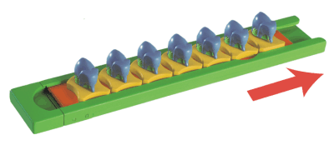
Spin Out 使用說明
遊戲流程：
遊戲說明：本遊戲由一塊附有七個可旋轉盤件，與一片板套所組成，在不被板套與相鄰盤件所阻擋的情況下，各單一盤件可在原地自由扭轉。透過扭轉各盤件，玩家須將每個盤件一一扭出。
10

Slide 56
Whoa! Dominoes（骨牌接龍）
外觀包裝
【人數】1人以上 【時間】20分
11

Slide 57
Whoa! Dominoes（骨牌接龍）
內容物
說明書、骨牌×55
11

Slide 58
骨牌接龍 使用說明
遊戲流程：即常見的接龍遊戲，玩家在骨牌的頭尾，將兩端點數大小相同的骨牌，依序與對手骨牌相接放置，最快將所有骨牌接完者勝。
11

Slide 59
大師藝術拼圖：蜥蜴拼圖
外觀包裝
【人數】1－2
12

Slide 60
大師藝術拼圖：蜥蜴拼圖
內容物
蜥蜴拼圖（紅、藍、綠三色各5隻）
12

Slide 61
大師藝術拼圖：蜥蜴拼圖 使用說明
遊戲流程：學生可獨自操作或團體進行，將蜥蜴拼圖拼成指定的形狀（每個單獨拼圖的蜥蜴，頭部與四肢的造型均不同）。
12

Slide 62
全等接龍
外觀包裝
【人數】2－4
13

Slide 63
全等接龍
內容物
紙牌插座×4、木製骰子×5、免死金牌×1、底圖×1、紙牌×39
13

Slide 64
全等接龍 使用說明
遊戲目標：此為團隊合作遊戲，同隊依靠隊友合理推理與分析，盡量將藍、綠、紅三色紙牌，依據1 SSS、2 SAS、3 ASA、4 AAS及5 RHS之順序排列。
配件用法：
紙牌
若玩家有2人，則每位發6張牌；若玩家有3人，則每位發5張牌；若玩家有4人，則每位發4張牌。
紅、藍、綠三色紙牌有1 SSS、2 SAS、3 ASA、4 AAS及5 RHS等字樣，同色者須照1、2、3、4、5排列。
另，X SSA為鬼牌，不可出牌或棄牌。
骰子
連續擲兩次骰子，第一次擲5顆，選2顆；第二次擲剩餘3顆，選2顆。
若兩次選出的骰子點數比相等，則可獲得提示隊友牌一次；若不相等，則自己必須棄牌一張。
若擲出5顆的點數相同，則可提示隊友牌三次。
若擲出5顆都是一點，則可全程翻開任一人的牌。
免死金牌（全程只能使用一次）
若出錯牌（SSA不在此限），則可使用免死金牌一次，丟棄出錯的牌（補一張牌），且換下一位玩家繼續遊戲。
若誤出或棄X SSA，則不可使用免死金牌，且遊戲結束。
13

Slide 65
全等接龍 使用說明
遊戲流程：
每人發相同張數紙牌，將牌面字母朝向隊友放在插座上，剩餘紙牌蓋著。
遊戲開始，由「甲」先觀察隊友們的紙牌狀況後，提示其中一人紙牌的一種特徵（顏色或種類，不能同時提示顏色與種類）。
提示後，「甲」可選擇是否擲骰子。若兩次擲出的骰子點數比相等，則可獲得提示隊友牌一次；若不相等，則自己必須棄牌一張，並從蓋牌區取一張牌。
其次，「乙」可選擇出牌（補一張牌），或提示隊友牌，再決定是否要擲骰子。若兩次擲出的骰子點數比相等，則可獲得提示隊友牌一次；若不相等，則自己必須棄牌一張，並從蓋牌區取一張牌。
接續，「丙」和「丁」重複第四階段。
遊戲結束：在下列情況時，遊戲結束，計算積分。
蓋牌處無牌。
打出或拋棄鬼牌X SSA。
使用免死金牌後又出錯牌。
13

Slide 66
角力棋
外觀包裝
【人數】2
14

Slide 67
角力棋
內容物
棋盤、棋珠（黑白二色各15顆）
14

Slide 68
角力棋 使用說明
遊戲流程：兩人輪替遊戲，每次可選擇單一棋球或並聯二至三顆棋球朝同方向移動，方向共六種。移動時，以多推寡為前進原則，不可以同球推動，亦不能夾球。
遊戲結束：
一方棋球被推至界外達五顆，遊戲即停止。
可先行設定遊戲時間限制，時間截止，以當下球盤上球數較多者獲勝。
可先行設定每回推球時間，時間內應執行完畢或換手繼續。
注意事項：遊戲開始前的布局形式可自行決定，惟須以雙方球數相同為原則。
14

Slide 69
走過，臺灣
外觀包裝
【人數】2－6 【時間】10－15
15

Slide 70
走過，臺灣
內容物
說明書、事件卡×80、時期卡×10、下注卡×9、足跡卡×9、計分標記、挑戰標記、
骰子×1、玩家代表物（6色各3個）、臺灣地圖遊戲盤
15

Slide 71
走過，臺灣 使用說明
遊戲流程：
南下列車
快打臺灣通
走過臺灣個人賽
走過臺灣團體賽
變化：八仙過海
線上教學：https://www.youtube.com/playlist?list=PLypxJPstnAvvdYc4p9v6buqFEFhSd0pob
15

Slide 72
撲克牌活動教學組
外觀包裝
【人數】2－4
16

Slide 73
撲克牌活動教學組
內容物
說明書、紙牌×54
16

Slide 74
撲克牌活動教學組 使用說明
遊戲流程：
九九
指數比大小
除法
24點
數字派對
分數
數字心臟病
數字賓果
九九乘法
接龍
因數活動
好朋友
心電感應
10點半
21點
記憶數字
16

